Slide 1
Repaso de computación científica

Slide 2
Objetivos
Recordar la sintaxis esencial de Python para programación científica.
Utilizar nuevamente las principales librerías de computación científica: NumPy, Pandas, Matplotlib, SciPy.
Reconocer buenas prácticas para programación científica y desarrollo de notebooks.
Integrar estas herramientas en la solución de un problema científico sencillo.
Notes:
Notas del docente
Duración aproximada:
5 minutos
Leer los objetivos uno por uno, pero no limitarse a leerlos; explicarlos.
Para el primer objetivo:
Recordar que no aprenderán Python nuevamente. El propósito es refrescar conceptos necesarios para comenzar con métodos numéricos.
Para el segundo:
Explicar que las librerías son herramientas complementarias:
NumPy permite trabajar con arreglos y cálculo numérico.
Pandas facilita el manejo de datos.
Matplotlib permite visualizar resultados.
SciPy ofrece algoritmos científicos ya implementados.
Para el tercero:
Explicar que escribir código correcto no siempre implica escribir buen código.
Durante el semestre aprenderán a desarrollar programas que sean:
claros
organizados
reutilizables
fáciles de mantener
Finalmente indicar que terminarán la clase resolviendo un pequeño problema físico utilizando todas estas herramientas.

Slide 3
¿Cuál de estas librerías consideran más importante?

Slide 4
¿Qué es la computación científica?
La computación científica consiste en utilizar algoritmos y computadores para resolver problemas científicos mediante modelos matemáticos.
Problema Físico
Modelo Matemático
Implementación Computacional
Resultados Numéricos
Visualización
Interpretación Científica
Ejemplos
Simulación de trayectorias.
Procesamiento de datos experimentales.
Resolución de ecuaciones diferenciales.
Ajuste de modelos.
Optimización de sistemas.
Notes:
Notas del docente
Duración aproximada:
10 minutos
Esta diapositiva es una de las más importantes de toda la clase.
Explicar que el computador no reemplaza la Física.
La Física sigue siendo el fundamento.
Lo que hace el computador es permitir resolver problemas cuya solución manual sería imposible o demasiado costosa.
Recorrer el flujo de trabajo paso a paso.
Problema físico
Ejemplo:
¿Cómo evoluciona un péndulo amortiguado?

Slide 5
Problema físico
¿Cómo evoluciona un péndulo amortiguado?
Modelo matemático
Escribir la ecuación diferencial.
Implementación
Aquí aparece Python.
No resolverla.
Simplemente mostrar que existe un modelo matemático.
Traducimos las ecuaciones a código.
Resultados
El computador genera miles o millones de datos.
Visualización
Los datos por sí solos dicen poco.
Necesitamos graficarlos.
Interpretación
La etapa más importante.
No basta con obtener una gráfica.
Debemos comprender qué significa físicamente.
Notes:
Concluir diciendo:
"En este curso nos enfocaremos principalmente en la parte central del proceso: desarrollar algoritmos que permitan obtener resultados numéricos confiables."

Slide 6


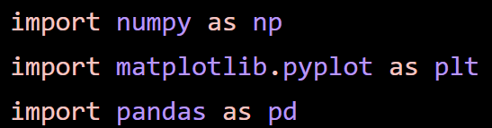
Repaso de Python
Variables
Operaciones
Funciones
Importación de módulos

Slide 7
Estructuras de Datos Fundamentales
Estructura | Características | ¿Cuándo utilizarla?
Lista (list) | Ordenada, modificable, permite duplicados | Almacenar colecciones de elementos que pueden cambiar durante la ejecución.
Tupla (tuple) | Ordenada e inmutable | Representar datos que no deben modificarse, como coordenadas o constantes.
Diccionario (dict) | Pares clave-valor | Organizar información asociando nombres con valores o propiedades.
Conjunto (set) | No ordenado, elementos únicos | Eliminar duplicados o realizar operaciones de teoría de conjuntos.

Slide 8
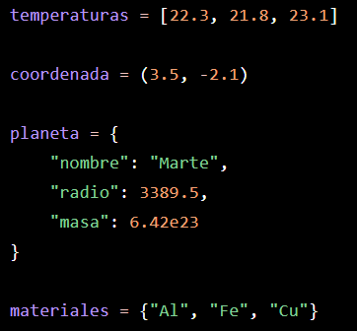
Ejemplos
Notes:
Notas del docente
Tiempo estimado: 8 minutos
Comienza preguntando:
"¿Qué estructura utilizan más frecuentemente cuando programan?"
La mayoría responderá "listas". Aprovecha para aclarar que, aunque las listas son muy versátiles, no siempre son la mejor opción.
Lista (list)
Explica que una lista es una colección ordenada cuyos elementos pueden modificarse.
Ejemplo: registrar una serie de mediciones experimentales que se van adquiriendo durante un experimento.
Tupla (tuple)
Explica que una tupla es inmutable. Esto significa que, una vez creada, no puede modificarse.
En Física es útil para representar información que conceptualmente no cambia, por ejemplo:
Coordenadas espaciales.
Dimensiones de una malla.
Parámetros constantes.
Diccionario (dict)
Explica que un diccionario es ideal cuando la información tiene un nombre asociado.

Slide 9
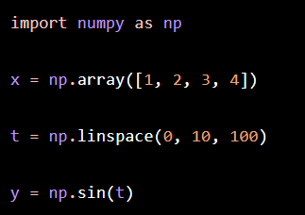


¿Qué es NumPy?
NumPy proporciona estructuras de datos y funciones optimizadas para realizar operaciones numéricas de manera eficiente.
Creación de arreglos
Operaciones vectorizadas
Notes:
Notas del docente
Tiempo estimado: 10 minutos
Empieza con una pregunta:
"Si las listas ya permiten almacenar números, ¿por qué necesitamos otra estructura como los arreglos de NumPy?"
Conduce la discusión hacia la eficiencia.
Explica que los arreglos de NumPy almacenan datos de un mismo tipo en memoria de forma contigua, lo que permite ejecutar operaciones matemáticas mucho más rápido que con listas de Python.
Resalta las ventajas:
Menor consumo de memoria.
Mayor velocidad de ejecución.
Operaciones matemáticas vectorizadas.
Compatibilidad con la mayoría de las librerías científicas.
Comenta que NumPy es la base sobre la cual se construyen muchas otras librerías, como Pandas, SciPy o scikit-learn.

Slide 10
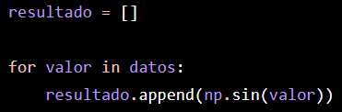
Vectorización
Ventajas
Código más corto.
Mayor velocidad.
Menor probabilidad de errores.
Mejor legibilidad.
Método tradicional
Método Vectorizado
Notes:
Notas del docente
Tiempo estimado: 8 minutos
Explica que una de las diferencias más importantes entre un programador principiante y uno con experiencia en computación científica es la forma en que procesa los datos.
Los principiantes suelen pensar en términos de elemento por elemento:
for i in ...
Mientras que la filosofía de NumPy consiste en pensar en términos de operaciones sobre arreglos completos.
Menciona que, aunque los ciclos for no están prohibidos, siempre debemos preguntarnos:
"¿Existe una operación vectorizada que haga este trabajo de forma más eficiente?"

Slide 11
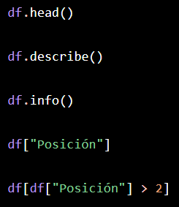
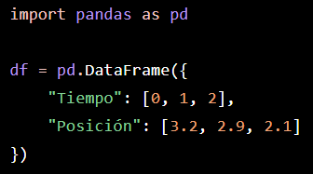
Pandas: Organizando y explorando datos
¿Qué es Pandas?
Pandas proporciona estructuras de datos que permiten organizar, explorar y analizar información tabular.
Operaciones Frecuentes
Crear un DataFrame
Notes:
Notas del docente
Tiempo estimado: 10 minutos
Comienza preguntando:
"¿Qué ocurre cuando un experimento produce miles de mediciones?"
Explica que almacenar esa información en listas o arreglos resulta poco práctico cuando necesitamos trabajar con variables nombradas, realizar filtros o calcular estadísticas.
Introduce el concepto de DataFrame como una tabla donde cada columna representa una variable y cada fila una observación.
Resalta que Pandas permite:
Leer datos desde archivos CSV o Excel.
Limpiar datos.
Filtrar observaciones.
Calcular estadísticas descriptivas.
Preparar los datos para su posterior análisis o visualización.
Explica brevemente las funciones mostradas:
head(): visualizar las primeras filas.
describe(): resumen estadístico.
info(): información sobre el conjunto de datos.
Selección de columnas.
Filtrado mediante condiciones.
Preguntas para los estudiantes
¿Qué ventajas ofrece un DataFrame frente a un arreglo de NumPy?
¿En qué tipo de experimentos físicos utilizarían Pandas?
¿Qué información proporciona describe() que resulta útil antes de comenzar un análisis?

Slide 12
Matplotlib: La visualización como herramienta científica
¿Qué es Matplotlib?
Matplotlib es la biblioteca estándar de Python para crear visualizaciones científicas.
Permite representar datos de forma clara, precisa y personalizable.
Tipo | Aplicación
plot() | Funciones continuas, series temporales
scatter() | Datos experimentales
hist() | Distribución de datos
bar() | Comparación de categorías
imshow() | Imágenes y matrices

Slide 13
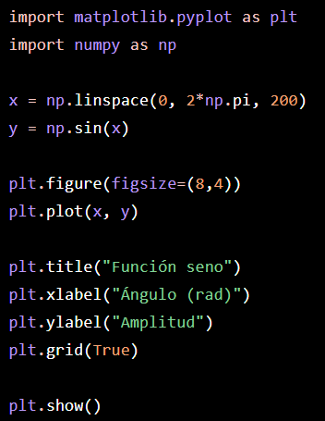
Ejemplo
Notes:
Notas del docente
Tiempo: 8 minutos
Comienza preguntando:
"¿Cuál creen que es el objetivo principal de una gráfica en un artículo científico?"
Escucha respuestas y luego aclara:
Una gráfica debe permitir responder preguntas sobre los datos.
No debe ser únicamente "bonita".
Explica que una buena visualización debe permitir identificar rápidamente:
tendencias
máximos
mínimos
comportamiento general
valores atípicos
comparación entre modelos
Preguntas para los estudiantes
¿Qué información pierde una gráfica si no tiene etiquetas?
¿Por qué es importante indicar las unidades?
¿Qué diferencias existen entre un gráfico plot() y un scatter()?

Slide 14
¿Cómo construir una buena gráfica científica?
Una buena gráfica debe tener:
✔ Título claro
✔ Etiquetas en ambos ejes
✔ Unidades
✔ Escalas apropiadas
✔ Leyenda (cuando haya varias curvas)
✔ Cuadrícula (si facilita la lectura)
✔ Colores distinguibles
Notes:
Notas del docente
Tiempo: 6 minutos
Esta diapositiva suele generar una buena discusión.
Explica que una gráfica científica debe poder entenderse incluso si quien la observa no estuvo presente durante el experimento.
Pregunta:
"Si alguien encuentra su gráfica dentro de cinco años, ¿podría interpretarla correctamente?"
Ese debe ser el objetivo.
Comenta algunos errores comunes:
usar demasiados colores
leyendas innecesarias
ejes sin unidades
escalas engañosas
texto demasiado pequeño
Menciona que en el curso se evaluará la calidad de las visualizaciones, no solo el resultado numérico.
Preguntas
¿Qué errores observan en la gráfica de la izquierda?
¿Cuál comunicaría mejor un resultado experimental?

Slide 15
SciPy: Algoritmos científicos listos para usar
¿Qué es SciPy?
SciPy amplía las capacidades de NumPy incorporando algoritmos para resolver problemas científicos.
Módulo | Aplicación
scipy.optimize | Optimización y ajuste de modelos
scipy.integrate | Integración numérica
scipy.interpolate | Interpolación
scipy.linalg | Álgebra lineal
scipy.signal | Procesamiento de señales
scipy.stats | Estadística

Slide 16
Buenas prácticas para el desarrollo de Notebooks
Título: identifica el trabajo.
Objetivo: define claramente el propósito.
Importación de librerías: facilita conocer las dependencias.
Parámetros: evita modificar valores dispersos en el código.
Datos: especifica el origen o la forma de generarlos.
Procesamiento: describe el análisis realizado.
Visualización: comunica los resultados.
Conclusiones: interpretan el significado de los resultados.

